Slide 1
Semantisatieverhaal A:
Heb je wel eens gemerkt dat een gave outfit helpt om te gaan sporten? De outfit is de kleding met de dingen die daarbij horen. Dat klinkt misschien gek, maar het werkt echt! Een vriendinnetje van mij besloot laatst dat ze zich meer wilde inzetten voor of meer moeite wilde doen voor een goede gezondheid. Goed voor je lijf zorgen is ook een heel goed idee! Ze kocht een sportsetje dat heel populair is. Het was echt een setje wat veel mensen leuk vinden. Ik moet toegeven, ik vind dat ook een fantastische outfit. Ik voel me sowieso (hoe dan ook, in elk geval) snel een beetje jaloers.
Maar toen we samen een sportles volgden, viel het me op dat andere mensen niet bezig waren met hoe ze eruitzagen. De meerderheid of het grootste deel kwam gewoon in standaard outfits, maar die genoten er net zo van. Toch lijkt die eerste stap – een leuke outfit kopen – veel mensen te verleiden om eindelijk te beginnen. Zo’n outfit lijkt ze over te halen om te gaan sporten.
We vonden wel dat de sportles nogal tegenviel. Het was niet zo leuk als we dachten. De oefeningen waren zo zwaar dat we na tien minuten al buiten adem waren. Maar we gingen wel door hoor. Uiteindelijk, na lange tijd, besloten we om één keer per week te blijven trainen. Dat hebben we gekozen, besloten, gewoon omdat we ons daarna zo goed voelden.
Het klinkt misschien raar, maar sporten kan echt verslavend zijn, op een goede manier. Verslavend betekent zo gemaakt dat je er niet mee kunt stoppen. Het is zo’n heerlijk gevoel als je hebt gesport. Dat gevoel wil je wel vaker. En dan ga je dus ook vaker sporten. Of je nu een populaire outfit draagt of niet, als je maar begint. Want echt, sporten is heerlijk, in elke outfit!
Wie van jullie sport ook elke week?
A
Notes:
Woordenoverzicht
populair: iets wat veel mensen leuk vinden
de outfit: de kleding met de dingen die daarbij horen
tegenvallen: niet zo leuk zijn als je dacht
zich inzetten voor: moeite doen voor
de meerderheid: het grootste deel
verleiden: overhalen om iets te doen
uiteindelijk: na lange tijd
verslavend: zo gemaakt dat je er niet mee kunt stoppen
besluiten: kiezen wat je gaat doen, beslissen
sowieso: hoe dan ook, in elk geval

Slide 2
Gerarda Das
Marjan ter Harmsel
Mandy Routledge
Francis Vrielink
Week 48 – 26 november 2024
Niveau A

Slide 3
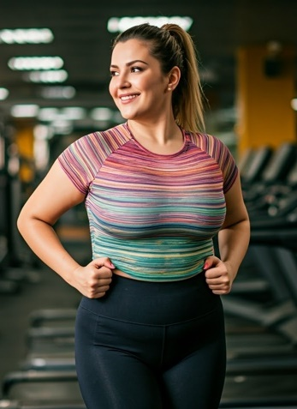
de outfit

Slide 4
zich inzetten voor

Slide 5
populair

Slide 6
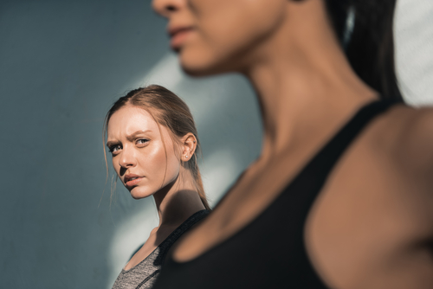
sowieso

Slide 7
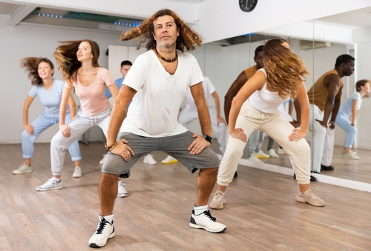
de meerderheid

Slide 8
verleiden

Slide 9
tegenvallen

Slide 10
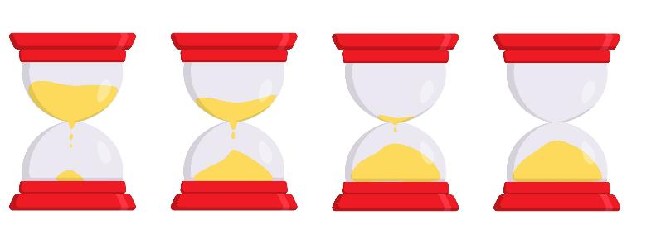
uiteindelijk

Slide 11
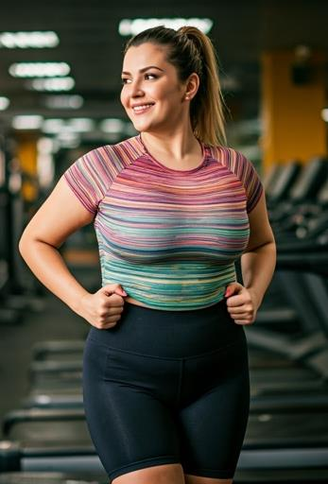
besluiten
Ja, we gaan ermee door! 1x per week!
Oké?

Slide 12
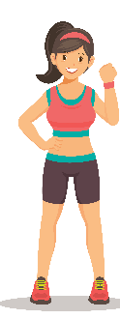
verslavend

Slide 13
Op de woordmuur:

Slide 14
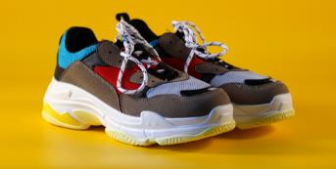
populair
impopulair
= iets wat veel mensen leuk vinden
Haar outfit is heel populair.
= niet in trek, niet geliefd
Deze sneakers zijn heel impopulair.

Slide 15
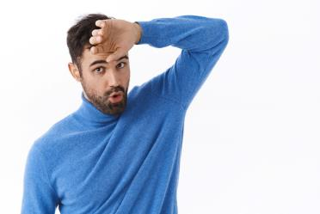
tegenvallen
meevallen
= niet zo leuk zijn als je dacht
De sportles viel nogal tegen. Het was heel zwaar.
= boffen, beter dan je had verwacht
Hij was bang dat ze zijn grapje stom zouden vinden. Gelukkig viel dat mee.

Slide 16
de meerderheid
de minderheid
= het grootste deel
De meerderheid kwam gewoon in standaard outfits.
= de kleinste groep
De zwarte zwanen zijn een minderheid in dit meer.

Slide 17
aanvankelijk
uiteindelijk
= in het begin
Aanvankelijk vonden we de sportles niet zo leuk.
= na lange tijd
Uiteindelijk besloten we om één keer per week te blijven trainen.
Ja, we gaan ermee door! 1x per week!
Oké?

Slide 18
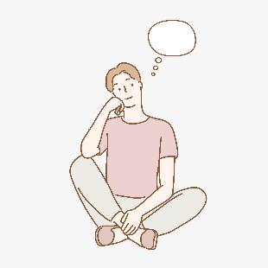
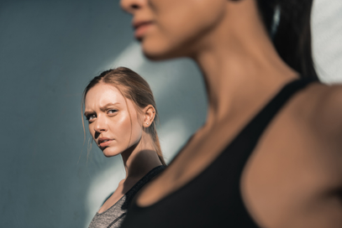
sowieso
misschien
= hoe dan ook, in elke geval
Ik voel me sowieso snel een beetje jaloers.
= eventueel
Misschien kan ik beter gaan sporten, dan voel ik me vast beter.

Slide 19
zich inzetten voor
zich afzijdig houden van
= moeite doen voor
Zij zetten zich in voor een goede gezondheid.
= niet bij betrekken
Zij houdt zich afzijdig van de discussie.

Slide 20
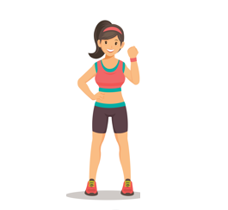
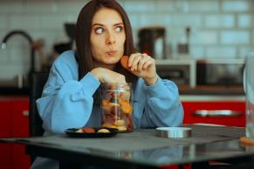
verslavend
= zo maken dat je er niet mee kan stoppen
het sporten
het snoepen
het gamen

Slide 21
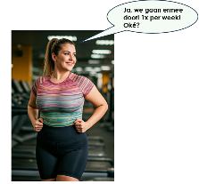
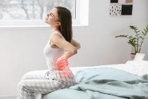
We hebben toen samen besloten om één keer per week te blijven trainen.
besluiten
het idee
= kiezen wat je gaat doen, beslissen
nadenken
het probleem

Slide 22
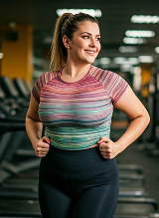
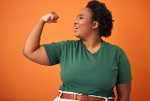
de outfit
= de kleding met de dingen
die daarbij horen
de reclame
verleiden
= overhalen om
iets te doen
standvastig

